Slide 1

Tek Değişkenli Analiz

Slide 2
Temel amaç: veriyi anlamak ve sonraki veri analitiği süreçlerine hazırlamak

Slide 3



Tek Değişkenli Analiz
Tablola
Betimsel istatistikler
Dağılımlar
Eksik veriler
Aykırı değerler
Keşfet
Görselleştir

Slide 4
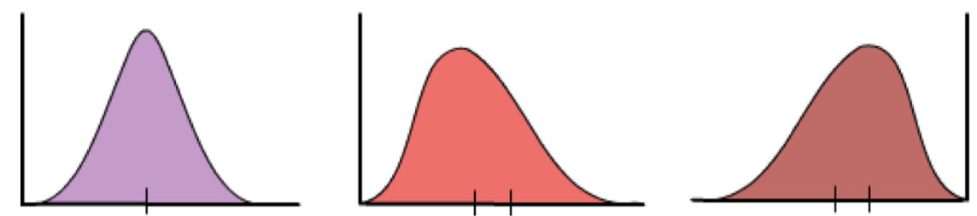
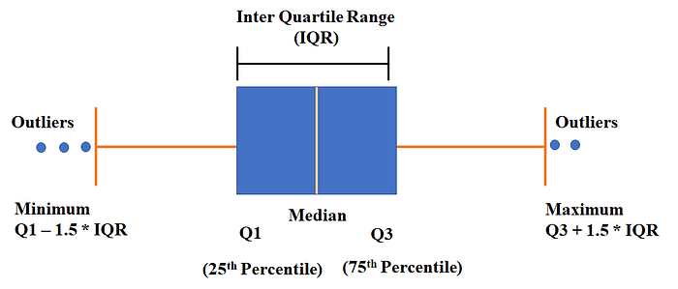
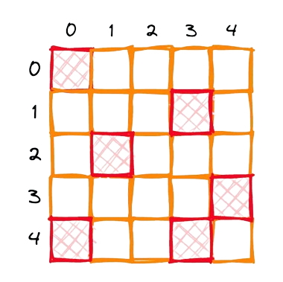
Nümerik Değişken Karakteristikleri
Dağılım Şekli
Aykırı Değerler
Eksik Veriler

Slide 5
Eksik Veri Analizi
Doldur
Doldurma
Kullanılacak istatistiksel analitik yaklaşım eksik veri ile çalışamıyorsa (örneğin istatistiksel tahmin modelleri -> lineer regresyon vs.)
Çok fazla eksik veri yoksa (<%20)
Kullanılacak istatistiksel yaklaşım eksik veri ile çalışabiliyor ve kalan gözlemlerde yeterli veri varsa

Slide 6
Eksik Veri Doldurma Yaklaşımları
<%5
>%5
Tipik değer
Rastgele veri çekip
Diğer değişkenlerle ilişkilendirerek, olabildiğince rasyonel bir şekilde. Örneğin bir kişinin maaş verisi yoksa ve çalışma durumunu gösteren bir değişken varsa ve kişi çalışmıyorsa, maaşı olmayabilir. Dolayısıyla 0 ile doldurulabilir.
Yapay öğrenme-tabanlı doldurma yaklaşımları (KNN ve MICE)
4-Tek Değişkenli Analiz
02_numerik_eksik_veri_analizi

Slide 7
Aykırı Değer Analizi
Çıkar
Çıkarma
Aykırı değerler az sayıda ve hatadan kaynaklıysa
Aykırı değerler doğal ve gerçek bir durumu yansıtıyorsa

Slide 8
Aykırı Değer ile Başa Çıkma Yaklaşımları
Yaklaşım Etkileniyorsa
Yaklaşım Etkilenmiyorsa
Sansürleme/dağılımın geneline yaklaştırma (winsorizing)
Kesikleştirme
Dönüşüm uygulama
Herhangi bir işlem yapmama
4-Tek Değişkenli Analiz
03_numerik_aykiri_deger_analizi

Slide 9
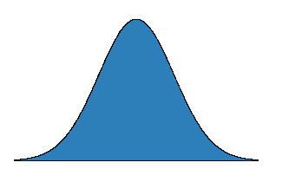
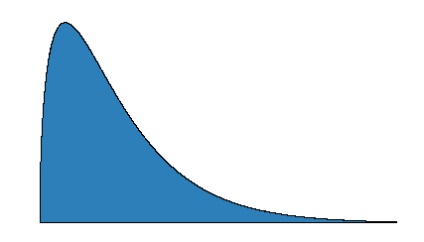
Dağılım Şekli
Normal
Çarpık
Parametrik istatistiksel yaklaşımlar kullanılabilir
Örneğin: t-testi, ANOVA vs.
Parametrik istatistiksel yaklaşımlar kullanılmak isteniyorsa dönüşümler uygulanabilir (örneğin logaritmik, karekök, ters, box-cox dönüşümleri)
Dönüşümler normal dağılım sağlatmazsa parametrik-olmayan istatistiksel yaklaşımlar kullanılabilir
Örneğin: Mann-Whitney U, Kruskal-Wallis
4-Tek Değişkenli Analiz
04_numerik_dagilimlar

Slide 10
Kategorik Değişken Karakteristikleri
Ender Kategorik Seviyeler
Eksik Veriler
Eğitim Seviyesi | Frekans
Universite - Lisans Derecesi | 683
Lise (Lise) | 1480
Ortaokul/ Ortaokul (8 Yil) | 661
2 Yillik Yuksek Ogrenim | 805
Meslek Yuksekokulu | 743
Ilkokul (5 Yil) | 633
Universite - Yuksek Lisans Derecesi Veya Daha Fazlasi | 23
06_kategorik_betimsel, kategorik_düzeltme,
07_kategorik_eksik_veri_analizi
4-Tek Değişkenli Analiz

Slide 11



Teşekkürler!

